Slide 1




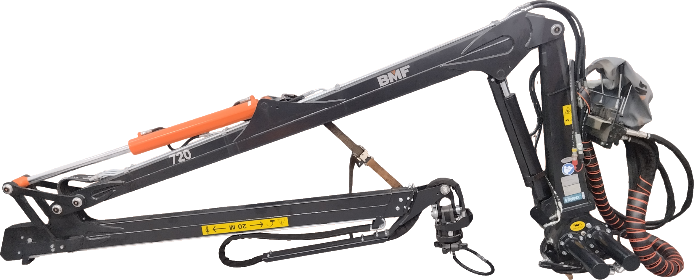




КОМЕРЦІЙНА ПРОПОЗИЦІЯ
ВЕРСІЯ 29.09.2026 · САРНИ, UA
КРАН-МАНІПУЛЯТОР
У КОМПЛЕКТІ
З РОТАТОРОМ 4 т І ГРЕЙФЕРОМ 0,24 м²
60 кНм
ПІДЙОМНИЙ МОМЕНТ
7,2 м
ВИЛІТ КРАНА BMF 720
1100 кг
ВАНТАЖ НА ВИЛЬОТІ 4 м
370 °
ПОВОРОТ СТРІЛИ
ТЕЛЕФОН
САЙТ
(+380) 673630629
(+380) 681775997
https://www.bmf.ee
https://bmf.rv.ua
EMAIL
АДРЕСА
САЙТ
TIKTOK
INSTAGRAM
debeliy78@ukr.net
вул. Заводська 5, м. Сарни, Рівненська обл., Україна, 34500
ВИРОБНИК: ФОП ДЕБЕЛИЙ ВОЛОДИМИР МИКОЛАЙОВИЧ

Slide 2

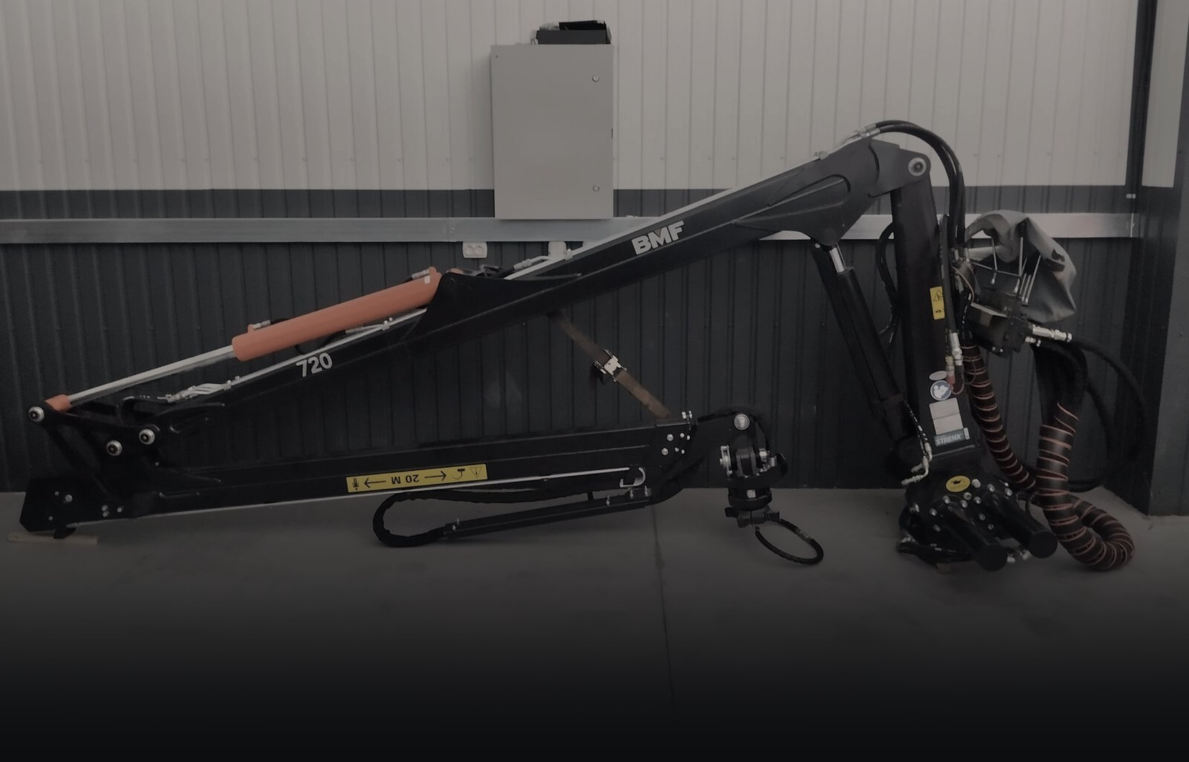


BMF 720 · КРАН У КОМПЛЕКТІ
КОМЕРЦІЙНА ПРОПОЗИЦІЯ
02 / 08
01 // СКЛАД КОМПЛЕКТУ · BMF 720
2 поз.
4 т
0,24 м²
675 кг
У КОМПЛЕКТІ
РОТАТОР
ГРЕЙФЕР
ВАГА КРАНА
BMF 720 у комплекті: Кран-маніпулятор BMF 720, платформа з аутригерами. Ротатор 4 т і грейфер 0,24 м² уже входять у ціну крана.
СКЛАД КОМПЛЕКТУ
ДОДАТКОВО ЗА ЗАПИТОМ
01 Кран-маніпулятор BMF 720 — у комплекті з ротатором 4 т і захватом 0,24 м²
02 Платформа з аутригерами — опорні лапи, РВТ, з’єднувальні болти, фланці
Регулюючий клапан — ціна за запитом
Грейфери Hardox — ціна за запитом
Ротатори — ціна за запитом
Опора F/D-типу («метелик») — ціна за запитом
BMF 650
BMF 720
BMF 750
BMF 905
ЧОМУ BMF
Ми — офіційні дистриб’ютори BMF в Україні. Підберемо кран, ротатор, грейфер і основу під ваш причіп або трактор, а всі умови узгодимо до підписання договору.
ФОП ДЕБЕЛИЙ В.М. · м. САРНИ · BMF.RV.UA
02

Slide 3
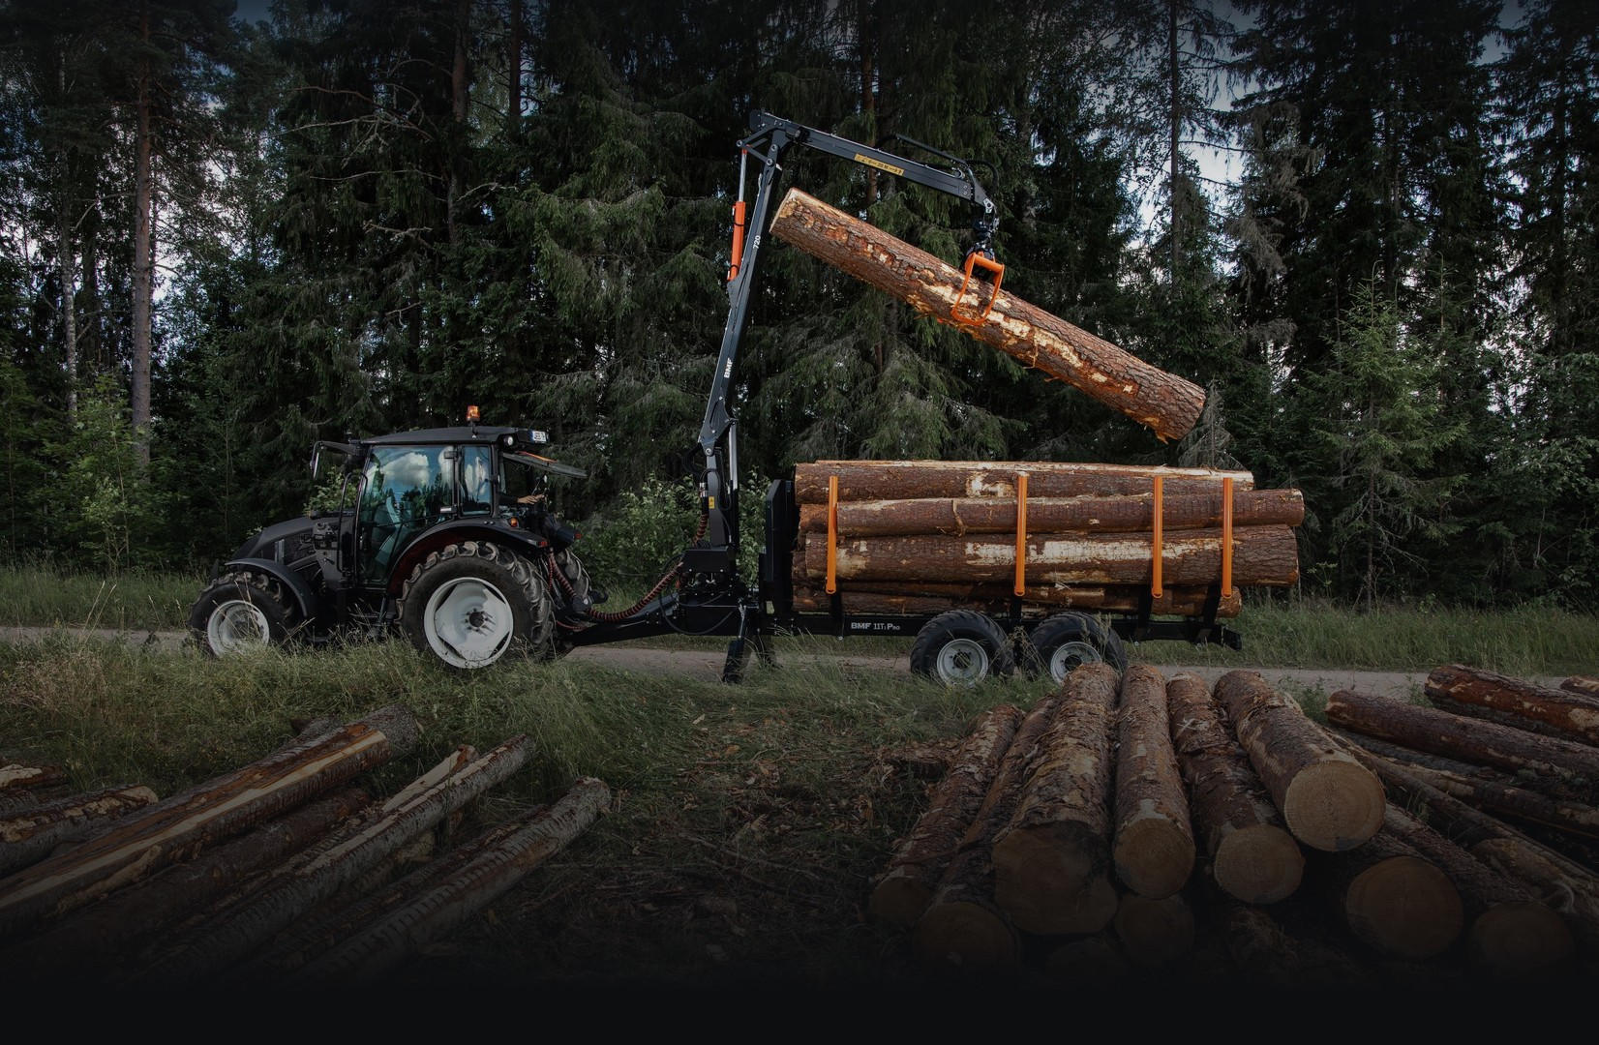


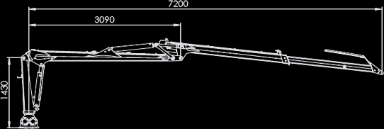
BMF 720 · КРАН У КОМПЛЕКТІ
КОМЕРЦІЙНА ПРОПОЗИЦІЯ
03 / 08
02 // КРАН-МАНІПУЛЯТОР BMF 720
Максимальний радіус дії цього дуже популярного лісокрана BMF720 становить 7,2 метра, він оснащений триточковим навішуванням, ширококутним шарніром і телескопом, що робить його придатним для напів- та професійного лісового господарства. Те, що робить крани BMF такими популярними, полягає в їх цінних якостях: стильному зовнішньому вигляді, міцному дизайні та функціональності, і BMF720 не є винятком.
Усі навантажувачі BMF мають міцні, ретельно проаналізовані та випробувані поворотні будови та колони (вежі), поверхні з порошковим покриттям для більшої довговічності, легкодоступні точки змащення та надійно захищені гідравлічні лінії та компоненти. Стріли підйомників BMF виготовлені з особливо міцної сталі SSAB Strenx і мають знак якості My Inner Strenx®. Універсальність цього крана можна розширити за допомогою аксесуарів BMF.
SSAB STRENX · MY INNER STRENX®
ТРИТОЧКОВЕ НАВІШУВАННЯ
ШИРОКИЙ КУТ
ТЕЛЕСКОП
СХЕМА ВИЛЬОТУ · мм
7,2
М · МАКС. ВИЛІТ
370°
ПОВОРОТ СТРІЛИ
ФОП ДЕБЕЛИЙ В.М. · м. САРНИ · BMF.RV.UA
03

Slide 4


BMF 720 · КРАН У КОМПЛЕКТІ
КОМЕРЦІЙНА ПРОПОЗИЦІЯ
04 / 08
03 // ТЕХНІЧНІ ХАРАКТЕРИСТИКИ · BMF 720
7,2 м
60 кНм
370 °
200 бар
МАКСИМАЛЬНИЙ ВИЛІТ
ПІДЙОМНИЙ МОМЕНТ, БРУТТО
ПОВОРОТ СТРІЛИ
РОБОЧИЙ ТИСК
ВАНТАЖОПІДЙОМНІСТЬ ЗА ВИЛЬОТОМ, кг · без грейфера і ротатора
1100
580
0 м
1 м
2 м
3 м
4 м
5 м
6 м
7 м
У КОМПЛЕКТІ ЗАВЖДИ
РОТАТОР 4 т + ГРЕЙФЕР 0,24 м²
Максимальний виліт, м
7.2
Підйомний момент, кНм, брутто
60
Вантажопідйомність на 4 м без грейфера і ротатора, кг
1100
Підйомна сила повного вильоту без грейфера і ротатора, кг
580
Захват, м2
0.24
Ротатор
4т
Гідравлічний клапан, стандарт
6/8XY (55l)
Поворотний момент, кНм
14
Циліндри поворотні, шт
4
Поворот стріли, °
370
Робочий тиск, бар
200
Продуктивність гідронасоса, л/хв
30-60
Широкий кут
+
Телескоп
+
Загальна вага без ноги, грейфера, ротатора, кг
710
ФОП ДЕБЕЛИЙ В.М. · м. САРНИ · BMF.RV.UA
04

Slide 5
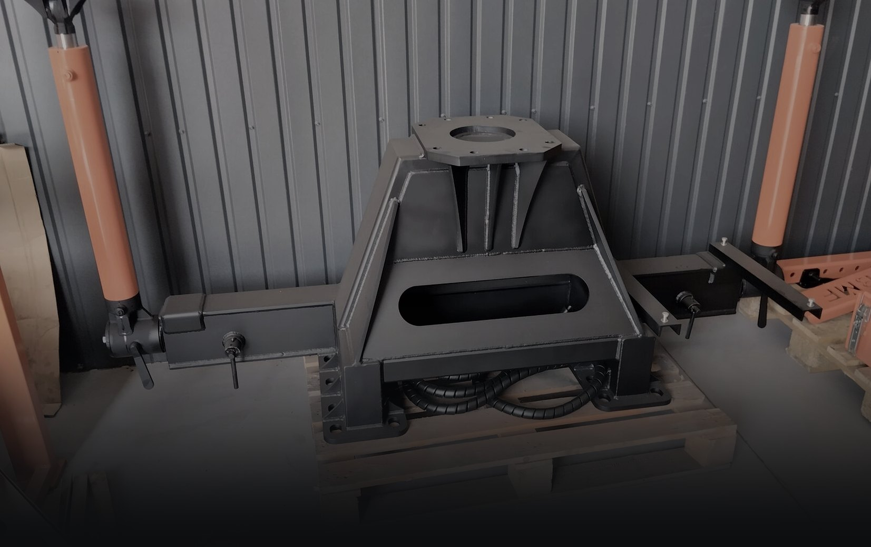




BMF 720 · КРАН У КОМПЛЕКТІ
КОМЕРЦІЙНА ПРОПОЗИЦІЯ
05 / 08
04 // ВАРТІСТЬ КОМПЛЕКТУ
ЗАГАЛЬНА ВАРТІСТЬ КОМПЛЕКТУ
КП · 29.09.2026
01
Напівпричіп-лісовоз НПЛ-10
✓ В КОМПЛЕКТІ
10 т · 4 коники · V-аутригери
02
Гідравлічний кран-маніпулятор BMF 720
✓ В КОМПЛЕКТІ
з ротатором 4 т і грейфером 0,24 м²
03
Автономна гідравлічна система
✓ В КОМПЛЕКТІ
у складі напівпричепа
04
Місце оператора
✓ В КОМПЛЕКТІ
у складі напівпричепа
РАЗОМ, З ПДВ
₴
Ціна вказана із урахуванням ПДВ.
Станом на 29.09.2026 р.
Вартість обладнання прив’язана до курсу купівлі Євро та буде переглянута у разі зростання курсу
BMF 720 У КОМПЛЕКТІ
ФОП ДЕБЕЛИЙ В.М. · м. САРНИ · BMF.RV.UA
05

Slide 6


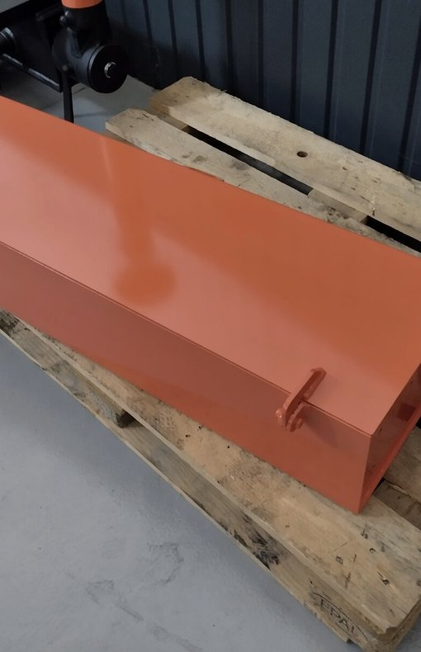
BMF 720 · КРАН У КОМПЛЕКТІ
КОМЕРЦІЙНА ПРОПОЗИЦІЯ
06 / 08
05 // УМОВИ СПІВПРАЦІ
01
ДОКУМЕНТАЦІЯ
Укладається договір, у якому зазначаються всі ключові аспекти угоди, разом із товаром надається повний пакет документів для реєстрації НПЛ-10
02
ТЕРМІНИ ВИГОТОВЛЕННЯ
КАЛЕНДАРНИХ ДНІВ
При індивідуальному замовленні - протягом 60 календарних днів з моменту підписання Договору
поставки під замовлення з моменту підписання договору
03
ОПЛАТА
Повна оплата, оплата частинами відповідно до умов договору, кредитні умови
04
ДОСТАВКА
Здійснюється за рахунок покупця
05
БОНУСИ
При купівлі понад 2-ох одиниць НПЛ-10 гарантовано діє персональна система знижок
ГІДРАВЛІЧНИЙ БАК В ЗБОРІ
Усі умови узгоджуємо індивідуально з клієнтом до підписання договору — можуть відрізнятись від вищезазначених
ФОП ДЕБЕЛИЙ В.М. · м. САРНИ · BMF.RV.UA
06

Slide 7


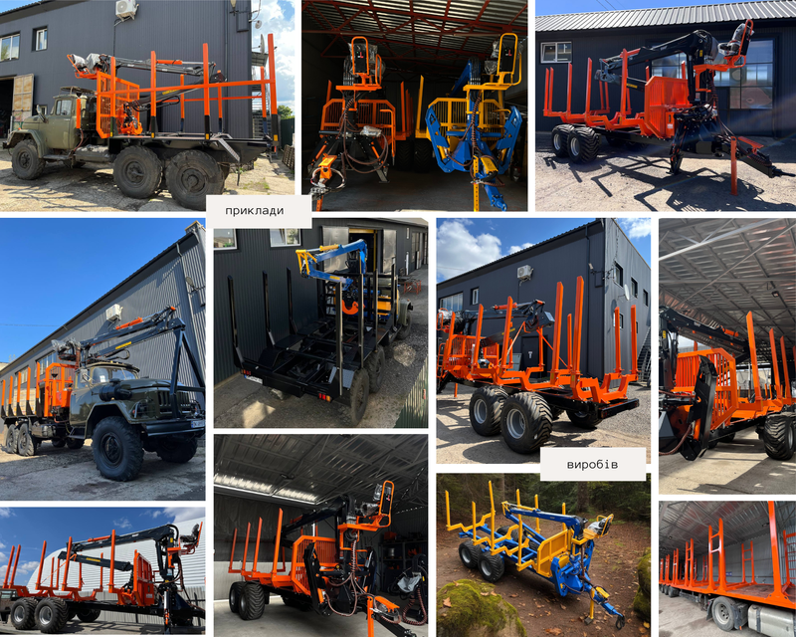
BMF 720 · КРАН У КОМПЛЕКТІ
КОМЕРЦІЙНА ПРОПОЗИЦІЯ
07 / 08
06 // НАШІ ПЕРЕВАГИ
понад 100 одиниць
виготовлених НПЛ-10
ВЛАСНЕ ВИРОБНИЦТВО · м. САРНИ
ПРИКЛАДИ ВИРОБІВ
01
02
03
Досвід
Сертифікати якості виробництва
Офіційні дистриб'ютори BMF в Україні
04
05
06
Індивідуальний підхід
Якісні матеріали
Контроль якості
07
08
09
Бонуси постійним клієнтам
Надійність
Виготовлення під замовлення
ФОП ДЕБЕЛИЙ В.М. · м. САРНИ · BMF.RV.UA
07

Slide 8

BMF 720 · КРАН У КОМПЛЕКТІ
КОМЕРЦІЙНА ПРОПОЗИЦІЯ
08 / 08
07 // ДОДАТКОВІ ДЕТАЛІ
Ми готові відповісти на всі ваші запитання та обговорити деталі співпраці. Очікуємо на вашу відповідь для узгодження замовлення.
ОФІЦІЙНІ ДИСТРИБ'ЮТОРИ
BMF В УКРАЇНІ
ТЕЛЕФОН
(+380) 673630629
(+380) 681775997
САЙТ
https://www.bmf.ee
https://bmf.rv.ua
EMAIL
debeliy78@ukr.net
АДРЕСА
вул. Заводська 5, м. Сарни
Рівненська обл., Україна, 34500
СКАНУЙТЕ — І МИ НА ЗВʼЯЗКУ
Наш сайт, TikTok та Instagram.
САЙТ
TIKTOK
INSTAGRAM
ДАНА КОМЕРЦІЙНА ПРОПОЗИЦІЯ МАЄ ВИКЛЮЧНО ІНФОРМАЦІЙНИЙ ХАРАКТЕР
ВИРОБНИК: ФОП ДЕБЕЛИЙ ВОЛОДИМИР МИКОЛАЙОВИЧ
ФОП ДЕБЕЛИЙ В.М. · м. САРНИ · BMF.RV.UA
08

